Slide 1
SnapTray
Iskolai Menza Rendelőrendszer
Kugli Balázs · Hargitai Tamás · Peti Aliz Andrea
2026

Slide 2
Tartalom
01 Célunk — A probléma bemutatása
02 Tervünk — Szerepedkörök, funkciók, technológiák
03 Hogyan dolgoztunk? — Projektszervezés, munkamegosztás
04 A kész szoftver — Funkciók és forráskód
05 Köszönjük a figyelmet

Slide 3
01
Célunk
A probléma bemutatása

Slide 4
A probléma
Hol fáj az iskolái étkeztetésben?
~30%
az iskolai étkezések
nem kerül felhasználásra —
tervezés hiánya miatt*
A papíralapú rendelés lassú és hibákkal teli
A szülők nem követhetik gyermekük étkezéseit
Készletgazdálkodás manuális, időigényes
Nincs átlátható fizetési folyamat
Adminisztrátorok nehézkes statisztikaelemzése
100%
digitális, valós idejű
rendeléskövetés
a SnapTray-jel
*Általános oktatási élelmezési tanulmányok alapján

Slide 5
A megoldás — SnapTray
A SnapTray egy webalapú menza-rendelőrendszer, amely egyszerűsíti az étkezési rendelések lebonyolítását iskolái környezetben.
Biztonságos hitelesítés
Digitális menükezelés
Fizetési integráció
JWT, 2FA, email-ellenőrzés, bcrypt
QR kód, allergének, napi menü
PayPal, Google Pay, Pénztárca
Admin dashboard
E2EE chat
Hűségprogram
Rendelések, statisztikák, felhasználók
Titkosított üzenetküldés (Signal-protokoll)
Pontgyűjtés, kedvezmények, szintek

Slide 6
02
Tervünk
Szerepkörök, funkciók és technológiák

Slide 7
Felhasználói szerepkörök
Diák
Szülő
Adminisztrátor
Szerkesztő (Editor)
Menü böngészése és ételek rendelése
Virtuális pénztárca kezelése
Rendelési előzmények megtekintése
Hűségpontok gyűjtése
Ételek értékelése
QR kódos azonosítás
Gyermek rendeléseinek követése
Rendelés a gyermek nevére (szülői pénztárcáról)
Fizetések kezelése (PayPal, Google Pay)
Értesítések fogadása
Gyermek pénztárcajának feltöltése
Több gyermek követése
Menüelem kezelése (CRUD)
Rendelések és statisztikák elemzése
Felhasználók kezelése, tiltása
Napi menü összeállítása
Biztonsági naplók megtekintése
Valós idejű rendelési statisztikák
Menüelemek és napi menük szerkesztése
Leírások, árak, allergéninfok frissítése
Készletszintek és elérhetőség kezelése
Rendelési oldal böngészése (csak megtekintés)
Rendelés leadása TILTOTT
denyEditorOrderPlacement middleware

Slide 8
Technológiák
Réteg
Technológia
Indok
Backend
Node.js + Express.js
Egységes JS full-stack, eseményalapú I/O
Adatbázis
MongoDB + Mongoose
Rugalmas NoSQL dokumentummodell, skálázható
Caching
Redis + Lua szkriptek
Atomi műveletek, rate limiting, session tárolás
Frontend
React.js + Tailwind CSS
Komponens-alapú UI, reszponzív design
Hitelesítés
JWT + bcrypt
Token-alapú auth, jelszóhash-elés
Fizetés
PayPal SDK + Google Pay
PCI-kompatibilis, megbízható gateway-ek
Valós idő
Socket.IO
Kétányú valós idejű kommunikáció
Biztonság
Helmet, HPP, CORS, zxcvbn
HTTP fejlécek, XSS, CSRF, jelszó-erősség

Slide 9
03
Hogyan dolgoztunk?
Projektszervezés és munkamegosztás

Slide 10
Projektszervezés — Gantt-diagram
Projektmenedzsment módszer: Gantt-diagram
Gantt-diagram kepernyoőkep
[ide illesszuk be a projekttervezo eszkoz kepet]
A fejlesztés fázisait Gantt-diagram segítségével terveztük meg
Az egyes feladatok ütemezése és függőségei vizuálisan áttekinthetők
Heti miliardsőkővek és sprint-határok kerültek meghatározásra
A határidők betartása és az előrehalaadás nyomon követése
Fő fázisok: terv → backend → frontend → tesztelés → éles élesítés
H1
H2
H3
H4
H5
H6
H7
H8
Tervezés & architektúra
Backend fejlesztés
Frontend fejlesztés
Tesztelés & hibajavítás
Dokumentáció & élesítés

Slide 11
Munkamegosztás — Ki, mit csinált?
Kugli Balázs
Hargitai Tamás
Peti Aliz Andrea
Backend + Frontend + Caching
Tesztelés
UI/UX — Dark Mode
Node.js/Express.js szerver architektúra
MongoDB adatbázis modellezés (Mongoose)
Redis cache és Lua szkriptek
REST API végpontok implementálása
React komponensek fejlesztése
JWT + 2FA hitelesítési rendszer
PayPal és Google Pay integráció
Socket.IO valós idejű frissítések
Egység- és integrációs tesztek
Adatbázis tesztelési szkriptek
Teljesítménytesztelés (Artillery)
Playwright end-to-end tesztek
Tesztfelhasználók létrehozása
Biztonsági tesztelés
Dark mode implementáció
Tailwind CSS testreszabás
Felhasználói felület tervezés
Reszponzív mobil nézetek
CSS animációk és átmenetek

Slide 12
04
A kész szoftver
Funkciók, forráskód és képernyőképek

Slide 13
Hitelesítés é Biztonság
Biztonsági rétegek
// src/auth/login.js - Brute-force vedelem
const rateLimitKey = `login_attempts:${clientIp}`;
const attempts = await redisClient.get(rateLimitKey);
const attemptCount = attempts ? parseInt(attempts) : 0;
if (attemptCount >= 5) {
return res.status(429).send(
"Too many login attempts. Try again later."
);
}
// Kiserlet szamlalasa (1 ora TTL)
await redisClient.setEx(
rateLimitKey, 3600, (attemptCount + 1).toString()
);
// 2FA kod tarolasa Redis-ben
async function store2FACode(userId, code, ttl=1500) {
const key = `2fa:${userId}`;
await redisClient.setEx(key, ttl, String(code));
}
Email alapú fiókellenőrzés (SendGrid)
Kétlépcsős azonosítás (2FA) Redis tárolással
JWT token alapú session kezelés
bcrypt jelszóhash-elés
Rate limiting (5 kísérlet/óra, brute-force védelem)
IP alapú geolokaláció és VPN detektálás
Biztonsági napló (90 napos TTL)
XSS, HPP, CSRF védelem

Slide 14
Hitelesítés — Képernyőképek
Képernyőkép: Bejelentkezesi oldal
Képernyőkép: 2FA form / Email megerősítés

Slide 15
Redis Cache és Lua szkriptek
Atomi műveletek és gyorsítótárazás
// src/redis-lua.js - Lua script betoltese
class RedisLua {
async loadScript(scriptName, script) {
const sha = await this.client
.scriptLoad(script);
this.scripts.set(scriptName, { sha, script });
return sha;
}
async executeScript(name, numKeys, args) {
const { sha } = this.scripts.get(name);
return await this.client.evalSha(
sha, { keys: args.slice(0, numKeys),
arguments: args.slice(numKeys) }
);
}
}
// Pénztárca atomi csokkentese Lua-val:
-- KEYS[1] = user:{id}:balance
local bal = tonumber(redis.call('GET',KEYS[1]))
if bal >= tonumber(ARGV[1]) then
redis.call('DECRBY', KEYS[1], ARGV[1])
return 1
end
return 0
Redis cache API válaszokhoz és sessionhoz
Lua szkriptek atomi pénztárca-frissítéshez
Session tárolás Redis-ben (connect-redis)
Rate limiting RedisStore-ral
2FA kódok időleges tárolása (TTL: 25 perc)
Pub/Sub valós idejű értesítésekhez
Dashboard change streams (MongoDB + Redis)

Slide 16
Redis Cache — Képernyőképek
Képernyőkép: Redis monitor / Lua szkript debug
Képernyőkép: Cache dashboard / session store

Slide 17
Rendelési rendszer
Funkciók
// MongoDB Order schema (src/Orders/Order.js)
{
userId: ObjectId (ref: User),
items: [{
menuItemId: ObjectId (ref: MenuItems),
quantity: Number (min: 1),
unitPrice: Number,
totalPrice: Number // quantity * unitPrice
}],
status: "Pending"|"Completed"|"Cancelled",
totalAmount: Number,
pickupTime: Date,
paypalOrderId: String (unique, optional),
paymentMethod: "PayPal"|"GooglePay"|"Wallet",
publicID: String (unique, URL-safe),
orderDate: Date (default: now)
}
// Compound index a gyors kereseshez:
{ userId:1, status:1, orderDate:-1 }
Dinamikus menükezelés kategóriákkal
Valós idejű készletkövetés riasztásokkal
QR kód integráció és allergén-szűrő
Napi menü (reggeli/délutáni időszak)
Rendelési státusz követése (Pending → kész)
Hűségpont jóváírás rendelés után
Kosár és mobilos optimalizált nézet
Editor: minden funkció tiltott (isEditor prop)
Szülő: gyermek-kiválasztó panel (selectedChildId)

Slide 18
Editor tiltás és Szülő → Diák rendelés
Szerepkör-alapú rendelésvédelem
// src/api.js
const denyEditorOrderPlacement = (req, res, next) => {
if (isEditorUser(req))
return res.status(403).json({
error: 'Forbidden',
message: 'Editor accounts may browse ' +
'but cannot place orders.'
});
next();
};
// Szülő -> Diak rendeles feloldasa
const resolveOrderTargetUserId =
async (req, userId) => {
if (!isParentUser(req)) return userId;
const studentId = getSelectedStudentId(req);
const link = await ParentStudent.findOne({
parentId: userId,
studentId,
status: 'approved'
}).lean();
if (!link) {
const err = new Error('Student not linked.');
err.status = 403; throw err;
}
return studentId; // rendeles a diakhoz
};
denyEditorOrderPlacement — minden POST rendelési végponton
Editor fiók: 403 Forbidden, rendelés megtagadva
resolveOrderTargetUserId — szülői bejelentkezésnél
ParentStudent kapcsolat ellenőrzése (status: approved)
Rendelés a gyermek nevére, levál a szülő egyenlegéből
Sikertelen linknél: 403 Forbidden válasz

Slide 19
Rendelési rendszer — Képernyőképek
Képernyőkép: Rendelési oldal / kosár nézet
Képernyőkép: Mobil nézet / napi menü

Slide 20
Fizetési integráció — PayPal és Google Pay
Fizetési megoldások
// src/payments/paypal.js
router.post('/paypal', async (req, res) => {
const { orderID, amount, currency,
payerID } = req.body;
// Validate required fields
if (!orderID || !amount)
return res.status(400).json({
error: 'Missing required fields'
});
// Save transaction to DB
await Payment.create({
userId,
amount: parseFloat(amount),
currency: currency || 'USD',
paymentMethod: 'PayPal',
status: 'Completed',
transactionId: orderID // unique index
});
// Atomic wallet update via Lua script
await redisLuaService.executeScript(
'updateWallet', 1, [userId, amount]
);
});
PayPal SDK (@paypal/paypal-server-sdk)
Google Pay API integráció
Virtuális pénztárca egyenleg rendszer
Atomi tranzakciók Redis Lua szkriptekkel
Idempotens kérések (transactionId unique)
Audit trail minden pénzügyi eseménynél
Többdevizás támogatás (USD, HUF)

Slide 21
Fizetési integráció — Képernyőképek
Képernyőkép: PayPal checkout oldal
Képernyőkép: Google Pay / Pénztárca egyenleg

Slide 22
Admin Dashboard
Adminisztrátori funkciók
// src/dashboard/services/cache-service.js
function cacheResult(cacheKey, ttl = 300) {
return async (req, res, next) => {
if (req.method !== 'GET' || !isRedisAvailable())
return next();
const key = await resolveCacheKey(cacheKey, req);
const cached = await redisClient.get(key);
if (cached)
return res.status(200).json(JSON.parse(cached));
// Intercept & cache the response
const origJson = res.json.bind(res);
res.json = (data) => {
redisClient
.setEx(key, ttl, JSON.stringify(data))
.catch(console.error);
return origJson(data);
};
next();
};
}
// MongoDB Change Stream -> valós idejű frissítés
mongoose.connection.watch().on('change', d => {
redisClient.publish('dashboard:update',
JSON.stringify({
op: d.operationType,
coll: d.ns.coll
}));
});
Menüelem létrehozása, szerkesztése, törlése
Rendelések kezelése és állapotfrissítése
Felhasználók kezelése (tiltás, szerepkörök)
Napi menü összeállítása és közzététele
Valós idejű rendelési statisztikák
Biztonsági naplók és audit trail
Socket.IO alapú élő frissítések (change streams)
Szülő-diák kapcsolatok kezelése

Slide 23
Admin Dashboard — Képernyőképek
Képernyőkép: Admin dashboard főoldal
Képernyőkép: Menükezelő / rendeléslista

Slide 24
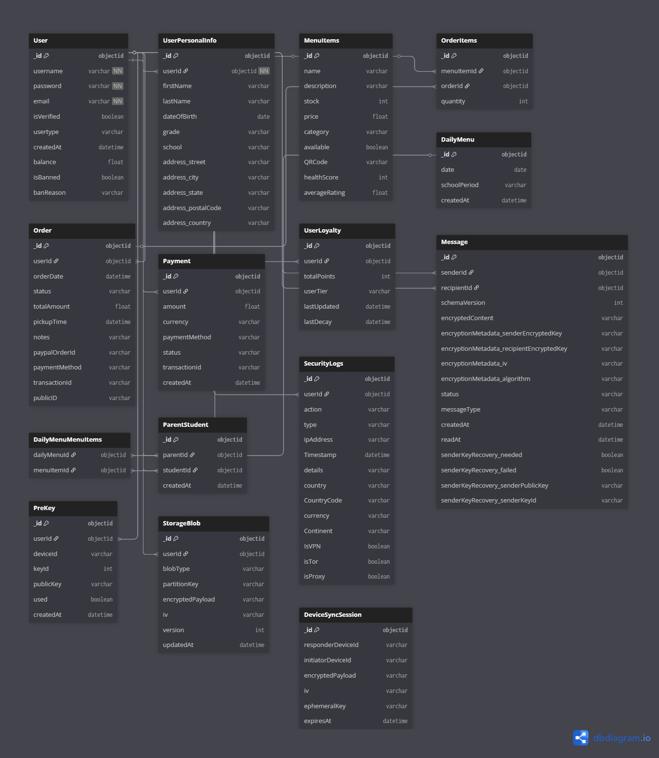
Adatbázis architektúra
Fő MongoDB entitások
User
Felhasználói identitás, egyenleg, eszközök (E2EE)
MenuItems
Ételek, allergének, készlet, értékelések (beágyazva)
Order
Rendelések, tételsorok, státusz, fizetési azonosítók
Payment
Tranzakciók, deviza, audit trail
DailyMenu
Napi menûk időszakonként (N:M kapcsolat)
UserLoyalty
Pontok, szintek, kedvezmények
SecurityLogs
Eseménynaplók (90 napos TTL)
Message+PreKey
E2EE üzenetek, X3DH kulcscsere

Slide 25
Adatbázis — User séma
Felhasználó adatmodell
// src/models/User.js
const userSchema = new mongoose.Schema({
username: { type: String, required: true,
unique: true },
email: { type: String, required: true,
unique: true,
match: [/^\S+@\S+\.\S+$/] },
usertype: { type: String, default: 'student',
enum: ['admin','student','parent',
'teacher','frozen','editor'] },
isVerified: { type: Boolean, default: false },
balance: { type: Number, default: 0 },
isBanned: { type: Boolean, default: false },
// ECDH P-256 E2EE identity
identity: {
publicKey: String,
signingPublicKey: String,
keyId: String,
},
devices: [{
deviceId: String,
publicKey: String,
signedPreKey: Object, // Signal prekey bundle
}],
createdAt: { type: Date, default: Date.now },
});
// Compound indexek:
userSchema.index({ username: 1 }, { unique: true });
userSchema.index({ email: 1 }, { unique: true });
userSchema.index({ usertype: 1 });
userSchema.index({ isBanned: 1 });
Egyedi username + email (unique index)
usertype: student / parent / admin / editor
bcrypt jelszó, isVerified + isBanned zászlók
balance: digitális pénztárca (Redis Lua atomi)
identity: ECDH P-256 nyilvános kulcs (E2EE)
devices: multi-device signedPreKey tömb
userPersonalInfo: név, osztály, iskola alskéma

Slide 26
E2EE Chat és Hűségprogram
Vegponttol vegpontig titkositott chat (E2EE)
// src/models/Message.js - E2EE uzenet sema
const messageSchema = new mongoose.Schema({
senderId: { type: ObjectId, ref: 'User',
required: true },
recipientId: { type: ObjectId, ref: 'User',
required: true },
schemaVersion: { type: Number, default: 2 },
status: { type: String, default: 'sent',
enum: ['sent','delivered','read','replaced'] },
createdAt: { type: Date, default: Date.now },
senderKeyRecovery: {
needed: Boolean,
senderPublicKey: String, // ECDH P-256
senderKeyId: String,
}
});
messageSchema.index(
{ senderId:1, recipientId:1, createdAt:-1 });
// src/LoyaltySystem/loyalty-service.js
function ConvertPoints(amount, tier, health, date) {
let pts = 0;
for (let i = 0; i < Math.floor(amount); i++)
pts += Math.floor(Math.random() * 6) + 4;
if (isHoliday(date)) pts *= 1.5;
if (isHolidaySeason(date)) pts *= 1.2;
pts *= 1 + (health * 0.2); // egeszseg bonus
pts *= 1 + (DISCOUNT_RATES[tier] || 0);
return Math.floor(pts);
}
X3DH (Extended Triple Diffie-Hellman) kulcscsere
PreKey alapú titkosítás (Signal protokoll ihlet)
Titkosított üzenetek és szinkronizált eszközök
DeviceSyncSession ideiglenes szinkronizációhoz
StorageBlob titkosított előzmények mentéséhez
Husegprogram
Pontgyűjtés minden rendelés után
Szintrendszer (Bronze → Silver → Gold)
Automatikus kedvezmények alkalmazása
Redis atomi művelet pontjóváíráshoz

Slide 27
E2EE Chat és Hűségprogram — Képernyőképek
Képernyőkép: E2EE chat interface
Képernyőkép: Hűségprogram / pontok oldal

Slide 28
Rendszer architektúra

Slide 29
Adatfolyam diagram

Slide 30
Kétlépcsős azonosítás (2FA) — folyamat

Slide 31
Frontend architektúra

Slide 32
Redis kulcsszerkezet és architektúra

Slide 33
Repositórium áttekintés — onefetch #1
iskolaprojekt-1 — kódbázis statisztikák
onefetch kimenet #1
[ Futtasd: onefetch ]
A parancs kimenetét illesszd be ide képernyőképként.
Megmutatja: nyelvek aránya, commit-szám, közremaűködők, repo mérete.

Slide 34
Repositórium áttekintés — onefetch #2
iskolaprojekt-1 — részletes statisztikák
onefetch kimenet #2
[ Futtasd: onefetch --no-color ]
A parancs kimenetét illesszd be ide képernyőképként.
Megmutatja: fájlok száma, héterköd sorok, átlagos commit mérete.

Slide 35
Teljesítményteszt — autocannon (35 000 kérés/s)
Tesztkörnyezet
autocannon eredmény képernyőkép
35 000 req/s
[illesszd be a képernyőképet
az autocannon parancs kimenetével]
35 000 kérés/másodperc (r/s) nehéz adatbázis ütvonalon
autocannon -c 100 -d 30 http://localhost:3000/...
100 párhuzamos kapcsolat, 30 másodperces teszt
Redis cache nélkül közvetlen MongoDB lekérdezés
Átlagos késés: <3ms (Redis cache aktivával)
P99 késés: <10ms terhelt környezetben
Node.js klaszter mód és connection-pool
# autocannon teszt futtatása
npx autocannon -c 100 -d 30 \
http://localhost:3000/api/menu-items
# Eredmény:
Stat Avg StdDev Max
Latency 0.28ms 0.5ms 12ms
Req/Sec 35 000 2 100 38 500
Bytes/s 12.4 MB 1.1 MB 14.8 MB

Slide 36
Köszönjük a figyelmet!
SnapTray — Iskolái Menza Rendelőrendszer
Kugli Balázs
Hargitai Tamás
Peti Aliz Andrea
Van kérdés?

